Slide 1
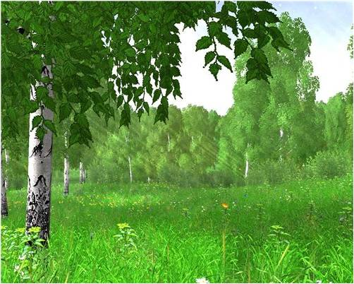
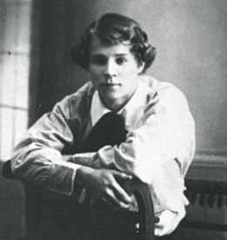
Сергей Есенин
«Природа родного края
и образ Руси в лирике поэта»

Slide 2
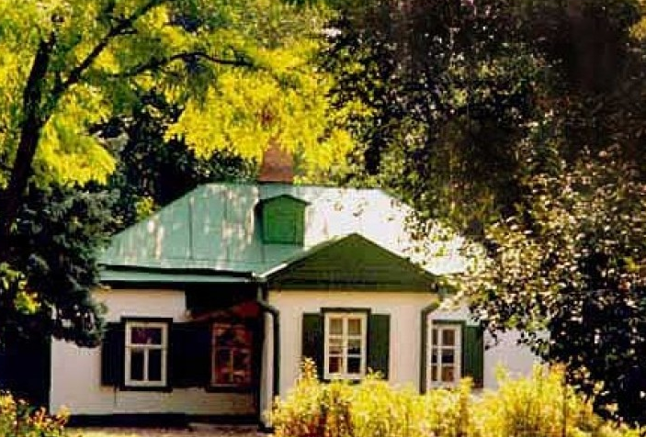
Сергей Александрович Есенин родился 21сентября 1895г. в селе Константинове Рязанской губернии. Вскоре отец Есенина уехал в Москву, устроился работать приказчиком, поэтому Есенина отдали на воспитание в семью деда по матери. У деда было трое взрослых неженатых сыновей. Сергей Есенин потом писал: “Мои дяди (трое неженатые сыновья деда) были озорными братьями. Когда мне было три с половиной года они посадили меня на лошадь без седла и пустили в галоп. Ещё меня учили плавать: сажали в лодку, плыли на середину озера и бросали в воду. Когда мне исполнилось восемь лет, я заменял одному своему дяде охотничью собаку, плавал по воде за подстреленными утками.”

Slide 3
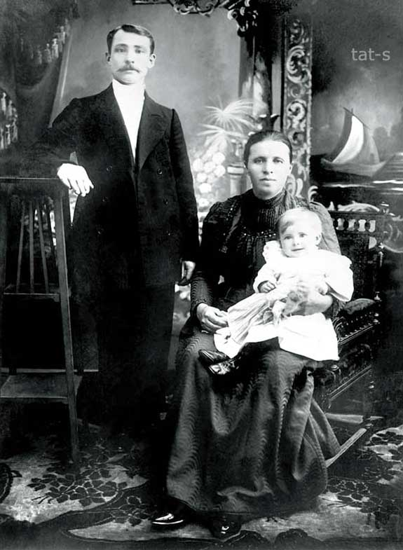
Родители Сергея Есенина:
отец Александр Никитич Есенин
(1873 - 1931),
мать - Татьяна Фёдоровна Есенина, в девичестве Титова (1875 - 1955).
На коленях - дочь Александра

Slide 4
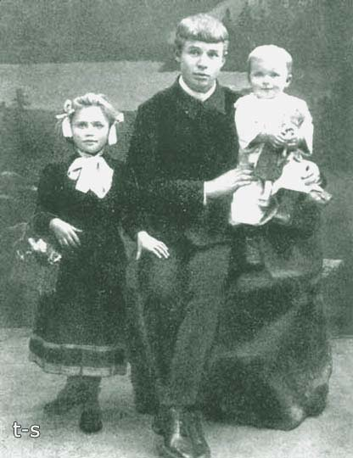
Сергей Есенин с сестрами Екатериной и Александрой (Шурой);
Есенина Екатерина Александровна (1905 - 1977);
Есенина Александра Александровна
(1911 - 1 июня 1981);

Slide 5
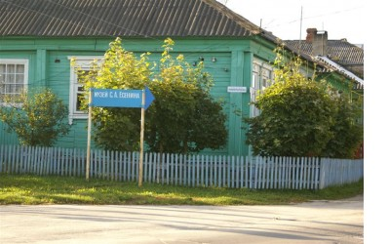
Музей Есенина
В 1904г. Сергея Есенина повели в Константиновскую земскую школу, где он учился пять лет. В 1909г. окончил Константиновскую земскую школу и родители определили Сергея в церковно-приходскую школу в селе Спас-Клепики. В 1912г. Сергей Александрович Есенин, окончив Спас-Клепиковскую учительскую школу, переехал в Москву и поселился у отца в общежитии для приказчиков.

Slide 6
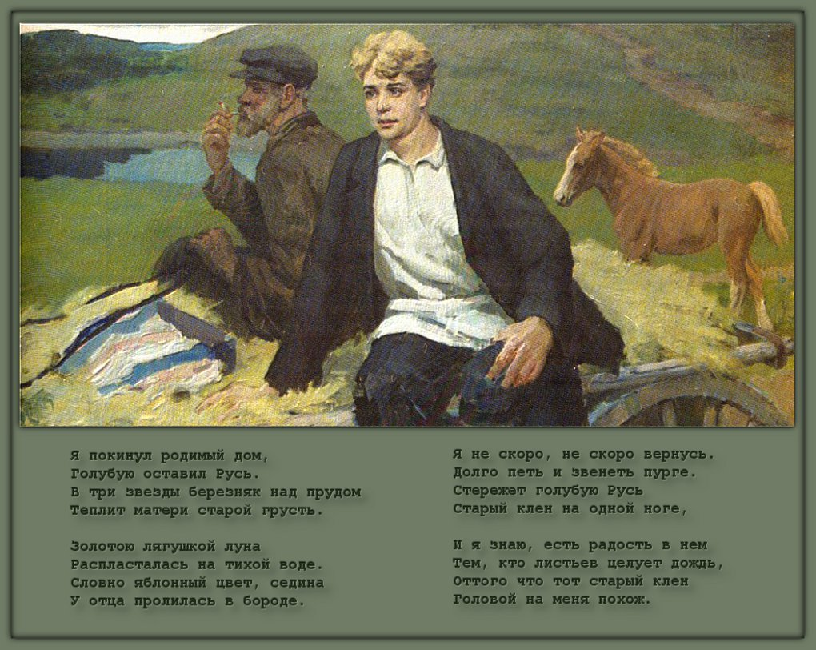
В 1912 году 17-летний Сергей Есенин, получит диплом сельского учителя, он отказался от возможности преподавать в родной школе и отправился в Москву, чтобы попытаться устроиться на работу в газету .Будущий поэт тогда еще не подозревал, что покидает село Константиново навсегда. Отныне он всегда будет здесь чужаком в силу различных обстоятельств. Поэтому поэт напишет своё стихотворение «Я покинул родимый дом…»

Slide 7
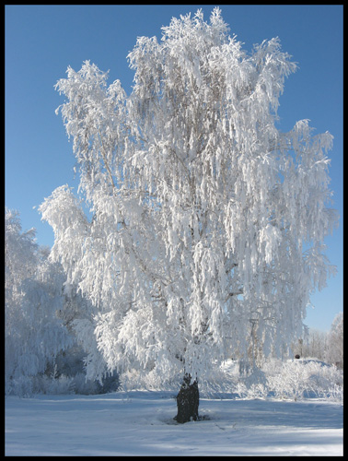
В Москве Есенин опубликовал своё первое стихотворение “Береза”(1913), которое было напечатано в Московском детском журнале “Мирок”.
Белая береза
Под моим окном
Принакрылась снегом,
Точно серебром.
На пушистых ветках
Снежною каймой
Распустились кисти
Белой бахромой.
И стоит береза
В сонной тишине,
И горят снежинки
В золотом огне.
А заря, лениво
Обходя кругом,
обсыпает ветки
Новым серебром.

Slide 8
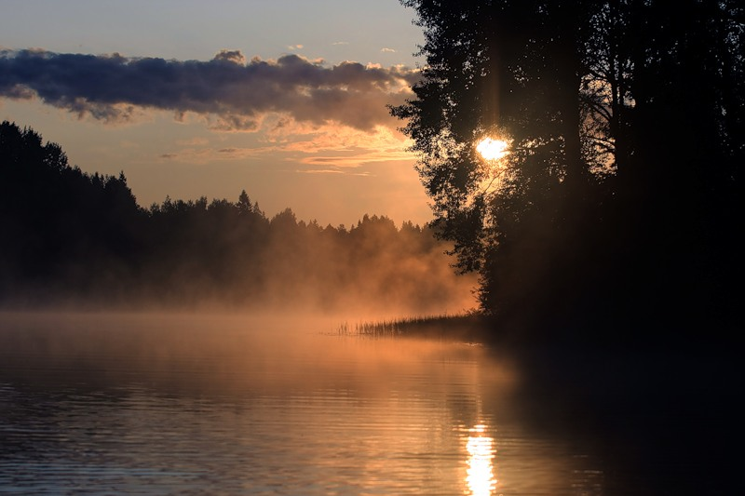
К ранней поэзии Есенина также относится написанное в 1910 году стихотворение «Выткался на озере алый цвет зари…», соединяющее в себе черты интимной и пейзажной лирики.
«Выткался на озере алый свет зари…»
Выткался на озере алый свет зари.
На бору со звонами плачут глухари.
Плачет где-то иволга, схоронясь в дупло.
Только мне не плачется — на душе светло.
Знаю, выйдешь к вечеру за кольцо дорог,
Сядем в копны свежие под соседний стог.
Зацелую допьяна, изомну, как цвет,
Хмельному от радости пересуду нет.
Ты сама под ласками сбросишь шелк фаты,
Унесу я пьяную до утра в кусты.
И пускай со звонами плачут глухари,
Есть тоска веселая в алостях зари.

Slide 9
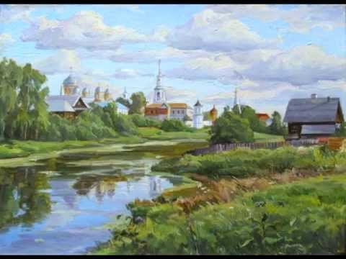

Одним из произведений, в котором автор воспевает свою землю, является стихотворение «Гой ты, Русь, моя родная…», написанное в 1914 году. К этому моменту Сергей Есенин уже жил в Москве, успев стать достаточно известным поэтом.
«Гой ты, Русь, моя родная…»
Гой ты, Русь, моя родная,
Хаты — в ризах образа…
Не видать конца и края —
Только синь сосет глаза.
Как захожий богомолец,
Я смотрю твои поля.
А у низеньких околиц
Звонно чахнут тополя.
Пахнет яблоком и медом
По церквам твой кроткий Спас.
И гудит за корогодом
На лугах веселый пляс.
Побегу по мятой стежке
На приволь зеленых лех,
Мне навстречу, как сережки,
Прозвенит девичий смех.
Если крикнет рать святая:
«Кинь ты Русь, живи в раю!»
Я скажу: «Не надо рая,
Дайте родину мою».

Slide 10
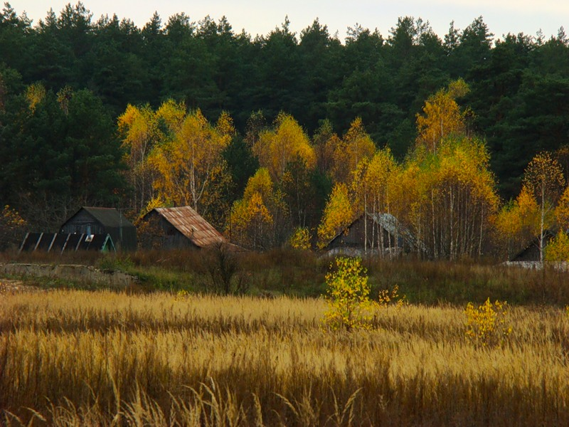
Покинув село Константиново, где прошло его детство, Есенин мысленно постоянно переносится в старую родительскую хату и бродит по зеленым бескрайним лугам, описывая свои воспоминания в стихах. Именно так в 1914 году рождается произведение «Край любимый! Сердцу снятся…»
Край любимый! Сердцу снятся
Скирды солнца в водах лонных.
Я хотел бы затеряться
В зеленях твоих стозвонных.
По меже, на переметке,
Резеда и риза кашки.
И вызванивают в четки
Ивы — кроткие монашки.
Курит облаком болото,
Гарь в небесном коромысле.
С тихой тайной для кого-то
Затаил я в сердце мысли.
Все встречаю, все приемлю,
Рад и счастлив душу вынуть.
Я пришел на эту землю,
Чтоб скорей ее покинуть.

Slide 11
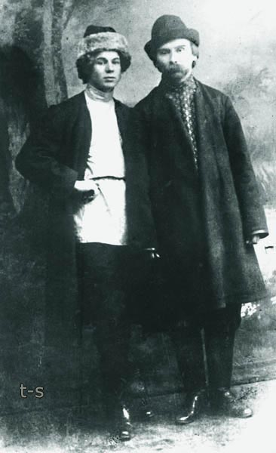
В 1915 году Сергей Александрович Есенин уехал в Петроград (ныне Санкт-Петербург) и познакомился там с великими поэтами России 20 века с Блоком, Городецким, Клюевым. В 1916 году Есенин опубликовал свой первый сборник стихов “Радуница”, в который входили такие стихотворения, как “Не бродить, не мять в кустах багряных”, “Запели тесаные дороги” и другие.
Поэты - Сергей Есенин (слева) и Николай Клюев
Фото - 1916 год.

Slide 12
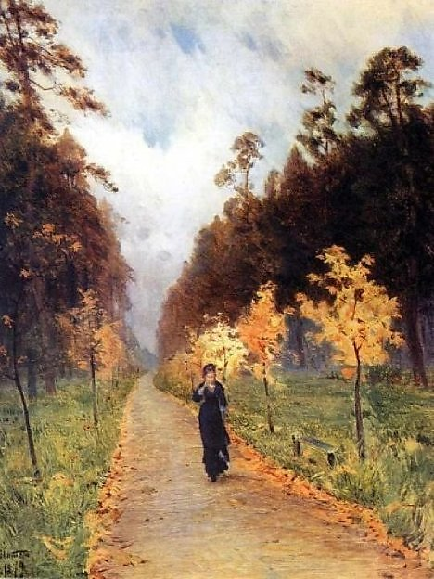
Есенин напишет своей односельчанке и возлюбленной Анне Сардановской в 1916 году стихотворение «Не бродить, не мять в кустах багряных…», скучая по родному селу Константиново.
«Не бродить, не мять в кустах багряных…»
Не бродить, не мять в кустах багряных
Лебеды и не искать следа.
Со снопом волос твоих овсяных
Отоснилась ты мне навсегда.
С алым соком ягоды на коже,
Нежная, красивая, была
На закат ты розовый похожа
И, как снег, лучиста и светла.
Зерна глаз твоих осыпались, завяли,
Имя тонкое растаяло, как звук,
Но остался в складках смятой шали
Запах меда от невинных рук.
В тихий час, когда заря на крыше,
Как котенок, моет лапкой рот,
Говор кроткий о тебе я слышу
Водяных поющих с ветром сот.
Пусть порой мне шепчет синий вечер,
Что была ты песня и мечта,
Всё ж, кто выдумал твой гибкий стан и плечи —
К светлой тайне приложил уста.
Не бродить, не мять в кустах багряных
Лебеды и не искать следа.
Со снопом волос твоих овсяных
Отоснилась ты мне навсегда.

Slide 13
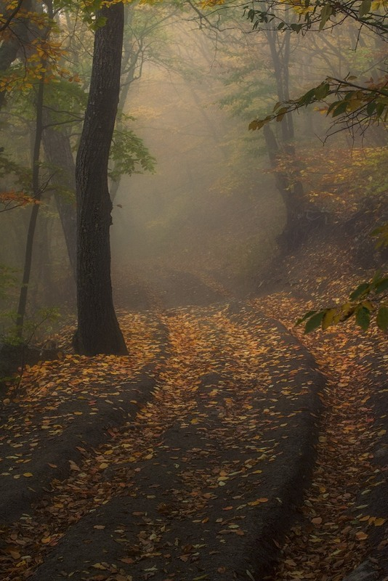
В 1916 году Есенин написал стихотворение «О красном вечере задумалась дорога…», которое пополнило коллекцию произведений автора, посвященных родному краю.
«О красном вечере задумалась дорога…»
О красном вечере задумалась дорога,
Кусты рябин туманней глубины.
Изба-старуха челюстью порога
Жует пахучий мякиш тишины.
Осенний холод ласково и кротко
Крадется мглой к овсяному двору;
Сквозь синь стекла желтоволосый отрок
Лучит глаза на галочью игру.
Обняв трубу, сверкает по повети
Зола зеленая из розовой печи.
Кого-то нет, и тонкогубый ветер
О ком-то шепчет, сгинувшем в ночи.
Кому-то пятками уже не мять по рощам
Щербленый лист и золото травы.
Тягучий вздох, ныряя звоном тощим,
Целует клюв нахохленной совы.
Все гуще хмарь, в хлеву покой и дрема,
Дорога белая узорит скользкий ров…
И нежно охает ячменная солома,
Свисая с губ кивающих коров.

Slide 14
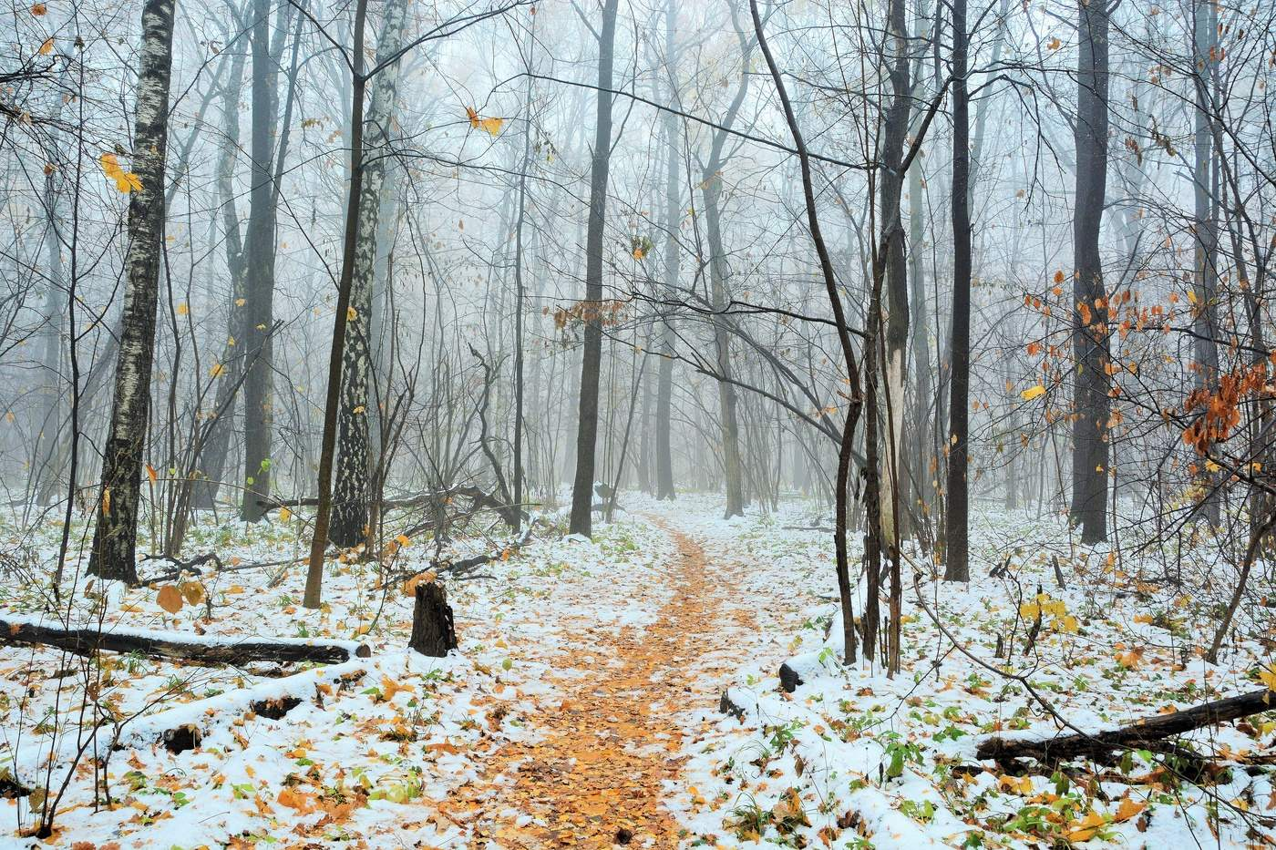
Сергей Есенин уже жил в Москве и считался достаточно перспективным молодым литератором. Тем не менее, мысленно он постоянно возвращался в родное село Константиново и сильно страдал из-за того, что лишен возможности увидеть, как распускаются листья на любимых березах или же всходит на небо молодой месяц, заливая всю округу бледным желтоватым светом.
Стихотворение «Я по первому снегу бреду...» 1917 год.
Я по первому снегу бреду,
В сердце ландыши вспыхнувших сил.
Вечер синею свечкой звезду
Над дорогой моей засветил.
Я не знаю - то свет или мрак?
В чаще ветер поет иль петух?
Может, вместо зимы на полях,
Это лебеди сели на луг.
Хороша ты, о белая гладь!
Греет кровь мою легкий мороз.
Так и хочется к телу прижать
Обнаженные груди берез.
О лесная, дремучая муть!
О веселье оснеженных нив!
Так и хочется руки сомкнуть
Над древесными бедрами ив.

Slide 15
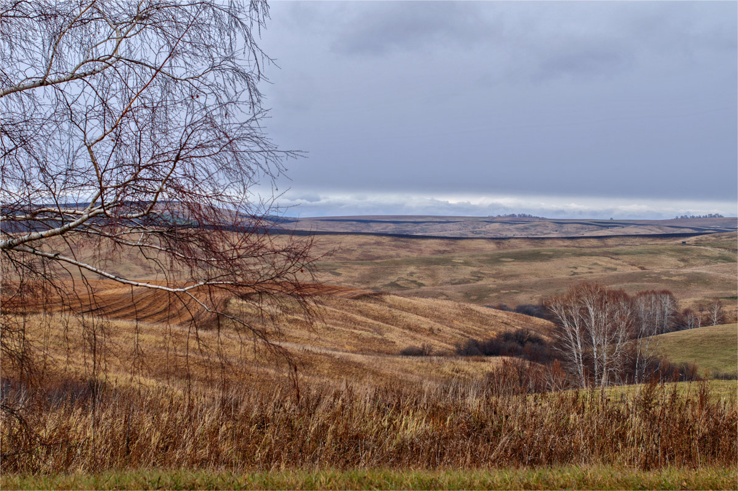

Есть люди, которые любят зиму или же мечтают о солнечном лете. Поэт Сергей Есенин с одинаковым восторгом воспринимал любое время года, считая, что природа прекрасна в любом своем проявлении. Есенин в 1917 году напишет стихотворение «Нивы сжаты, рощи голы…» в котором одновременно сквозят и грусть, и умиротворение.
«Нивы сжаты, рощи голы…»
Нивы сжаты, рощи голы,
От воды туман и сырость.
Колесом за сини горы
Солнце тихое скатилось.
Дремлет взрытая дорога.
Ей сегодня примечталось,
Что совсем-совсем немного
Ждать зимы седой осталось.
Ах, и сам я в чаще звонкой
Увидал вчера в тумане:
Рыжий месяц жеребенком
Запрягался в наши сани.
.
.

Slide 16
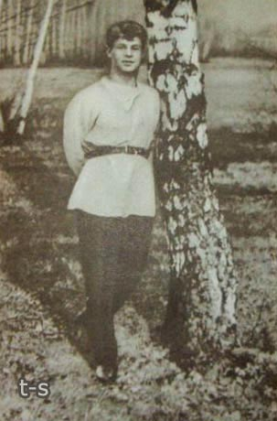
В начале 1918 Есенин переезжает в Москву. С воодушевлением встретив революцию, он пишет несколько небольших поэм ("Иорданская голубица", "Инония", "Небесный барабанщик", все поэмы 1918 года, и др.), проникнутых радостным предчувствием "преображения" жизни. Богоборческие настроения сочетаются в них с библейской образностью для обозначения масштаба и значимости происходящих событий. Есенин воспевая новую действительность и ее героев пытался соответствовать времени ("Кантата", 1919). В более поздние годы им были написаны "Песнь о великом походе", 1924, "Капитан земли", 1925, и др.). Размышляя, "куда несет нас рок событий", поэт обращается к истории (драматическая поэма "Пугачев", 1921).
Сергей Есенин у березы. Фото - 1918 год.

Slide 17
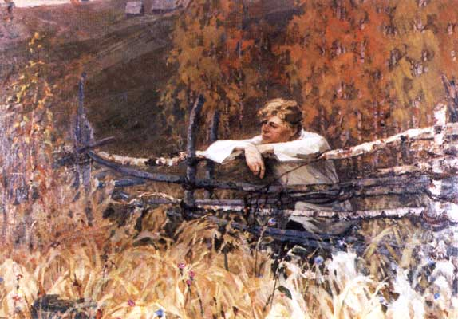

Я последний поэт деревни
Скромен в песнях дощатый мост.
За прощальной стою обедней
Кадящих листвой берез.
Догорит золотистым пламенем
Из телесного воска свеча,
И луны часы деревянные
Прохрипят мой двенадцатый час.
На тропу голубого поля
Скоро выйдет железный гость,
Злак овсяный, зарею пролитый,
Соберет его черная горсть.
Не живые, чужие ладони,
Этим песням при вас не жить!
Только будут колосья-кони
О хозяине старом тужить.
Будет ветер сосать их ржанье,
Панихидный справляя пляс.
Скоро, скоро часы деревянные
Прохрипят мой двенадцатый час!
Вслед за гибелью и разрушением старого крестьянского мира Есенин начинает чувствовать и собственную обреченность. Поэтому и называет свое стихотворение, написанное в 1920 голу, «Я последний поэт деревни». Это прощание с прежним звучит почти в каждой строке.

Slide 18
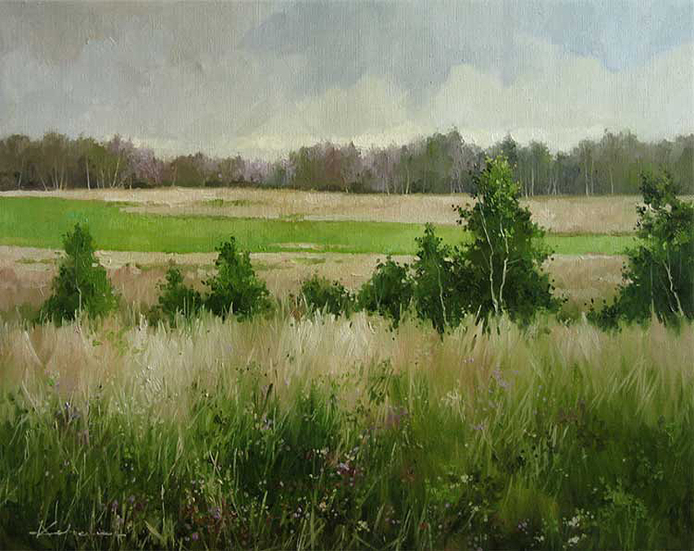
Сторона ль ты моя, сторона!
Дождевое, осеннее олово.
В черной луже продрогший фонарь
Отражает безгубую голову.
Нет, уж лучше мне не смотреть,
Чтобы вдруг не увидеть хужего.
Я на всю эту ржавую мреть
Буду щурить глаза и суживать.
Так немного теплей и безбольней.
Посмотри: меж скелетов домов,
Словно мельник, несет колокольня
Медные мешки колоколов.
Если голоден ты — будешь сытым.
Коль несчастен — то весел и рад.
Только лишь не гляди открыто,
Мой земной неизвестный брат.
Как подумал я — так и сделал,
Но увы! Все одно и то ж!
Видно, слишком привыкло тело
Ощущать эту стужу и дрожь.
Ну, да что же? Ведь много прочих,
Не один я в миру живой!
А фонарь то мигнет, то захохочет
Безгубой своей головой.
Только сердце под ветхой одеждой
Шепчет мне, посетившему твердь:
«Друг мой, друг мой, прозревшие вежды
Закрывает одна лишь смерть».
Стихотворение «Сторона ль ты моя, сторона!..» написано в 1921 году. В нем Есенин рисует мрачную картину беспросветной действительности.

Slide 19
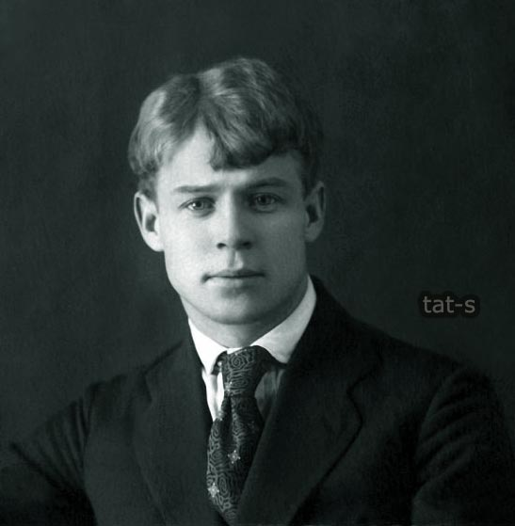
На родину Есенин вернулся с радостью, ощущением обновления, желанием "быть певцом и гражданином... в великих штатах СССР". В этот период (1923-25) создаются его лучшие строки: стихотворения "Отговорила роща золотая...", "Письмо к матери", "Мы теперь уходим понемногу...", цикл "Персидские мотивы", поэма "Анна Снегина" и др.
Главное место в его стихах по-прежнему принадлежит теме родины, которая теперь приобретает драматические оттенки. Некогда единый гармоничный мир есенинской Руси раздваивается : "Русь Советская" "Русь уходящая". Намеченный еще в стихотворении "Сорокоуст" (1920) мотив состязания старого и нового ("красногривый жеребенок" и "на лапах чугунных поезд") получает развитие в стихах последних лет: фиксируя приметы новой жизни, приветствуя "каменное и стальное", Есенин все больше ощущает себя певцом "золотой бревенчатой избы", поэзия которого "здесь больше не нужна" (сборники "Русь Советская", "Страна Советская", оба 1925). Эмоциональной доминантой лирики этого периода становятся осенние пейзажи, мотивы подведения итогов, прощания.

Slide 20
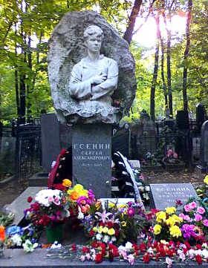
Одним из последних стихотворений про Родину является «Цветы мне говорят - прощай…» написанное 27 октября 1925 года.
Цветы мне говорят - прощай,
Головками склоняясь ниже,
Что я навеки не увижу
Ее лицо и отчий край.
Любимая, ну, что ж! Ну, что ж!
Я видел их и видел землю,
И эту гробовую дрожь
Как ласку новую приемлю.
И потому, что я постиг
Всю жизнь, пройдя с улыбкой мимо,-
Я говорю на каждый миг,
Что все на свете повторимо.
Не все ль равно - придет другой,
Печаль ушедшего не сгложет,
Оставленной и дорогой
Пришедший лучше песню сложит.
И, песне внемля в тишине,
Любимая с другим любимым,
Быть может, вспомнит обо мне
Как о цветке неповторимом.

